Slide 1
Huvudstadsregionens enkät inom småbarnspedagogiken 2024 Grankulla 23.1.2025 Taloustutkimus Oy Timo Myllymäki & Tuomo Turja

Slide 2
Innehåll
Hur undersökningen genomfördes 3
Bakgrundsinformation 6
Frågor till barnet 12
Att söka till och börja inom småbarnspedagogiken 15
Barnets delaktighet och verksamhetens kvalitet 17
Samarbete med personalen 19
Allmänt vitsord 21
Sammanfattning av alla påståenden 23
Utvecklingsanalys 26
Öppen fråga 31
Jämförelsesidor 34
Bilagor

Slide 3
Hur undersökningen genomfördes

Slide 4
Hur undersökningen genomfördes
Undersökningen genomfördes för fyra städer i huvudstadsregionen: Esbo, Helsingfors, Grankulla och Vanda.
De flesta verksamhetsställen hade verksamhetsställsspecifika länkar, men några av enheterna i Helsingfors hade gemensamma länkar.
Enkäten genomfördes som en elektronisk enkät på så sätt att Taloustutkimus skickade inbjudningar direkt till största delen av enheterna i Helsingfors, och med en mindre andel (t.ex. privata enheterna i Helsingfors) skickade Taloustutkimus länkarna till en kontaktperson som Helsingfors stad hade utsett, som skickade länkarna vidare.
Med andra städer genomfördes undersökningen på så sätt att Taloustutkimus skickade länkarna som ett excel-tabell och varje stad delade länkarna på sitt eget sätt.
Det var möjligt att svara på åtta språk: finska, svenska, engelska, albanska, arabiska, somaliska, ryska och estniska. Varje språk hade sina egna personliga följebrev, som delades ut samtidigt mer länken.
Antalet svar följdes för varje verksamhetsställe och städerna informerades flera gånger om läget och från vilka enheter svaren ännu inte hade samlats in. Datainsamlingen var öppen under perioden 23.10.–17.11.2024. Den avbröts mellan 26.-28.10. och öppnades på nytt 28.10.
Totalt 11429 respondenter fyllde frågeformuläret. Dessutom inkluderades de respondenter som hade svarat fram till slutet, men hade glömt att bekräfta formuläret som besvarat. Således deltog 11582 respondenter i undersökningen.
Största delen av svaren var finskspråkiga. Här är antalet svarande i de olika språkversionerna: Finska 8851 Engelska 1330 Svenska 626 Ryska 333 Övriga språk 442
Per stad var svaren följande:
Respondenter Antal av barn Svarsfrekvens Helsingfors 5218 30512 17 % Vanda 3041 12440 24 % Esbo 3026 16737 18 % Grankulla 297 648 46 % Totalt 11582 60337 19 %
Kontaktpersoner för undersökningen i Taloustutkimus är Timo Myllymäki och Tuomo Turja, förnamn.efternamn@taloustutkimus.fi.

Slide 5
Hur insamlingen av uppgifterna förlöpte
Datainsamlingen förlängdes med 11 dagar från den ursprungliga planen, eftersom det fanns följande problem under datainsamlingen:
Ändring av länktext på grund av stadens och den enskilda mottagarens (Helsingfors) säkerhetsinställningar. Fel hyperlänk i länktexten. Beroende på hur länktexten kopierades, ledde det till att svaren skickades till fel enhet. Det här skedde i större utsträckning i Esbo och Grankulla samt på några enheter i Helsingfors. I Vanda fanns det inga problem.
På grund av detta stoppades datainsamlingen för den första helgen (26.-28.10.) och öppnades igen på måndagen (28.10.).
10 procent av dom svar som hade kommit via fel länk, kunde senare identifieras till rätta verksamhetsenheter. De svar som inte kunde identifieras ingår i resultaten på stadsnivå i Esbo, Helsingfors och Grankulla samt i resultaten på huvudstadsregionnivå.
Borttappade instruktioner på daghemmet.
Delning av länkar för fel daghem eller ofullständiga följebrev. Problem med själva svarandet var det, att länken inte alltid öppnades på grund av respondentens enhetsinställningar. Om respondenterna hade problem, var det möjligt att kontakta Taloustutkimus via e-post. De som tog kontakt fick hjälp och länken skickades på nytt vid behov.

Slide 6
Bakgrundsinformation

Slide 7
Språket som användes när formuläret besvarades
Alla respondenter, n=297

Slide 8
Barnets födelseår
Alla respondenter, n=297

Slide 9
Barnets födelseår och språket
Grankulla | Alla respon-denter | Språket
 |  | Finska | Engelska | Svenska
Respondenter, n= | 297 | 177 | 27 | 89
2018 eller tidigare, n=64 | 22 % | 19 % | 22 % | 27 %
2019, n=48 | 16 % | 18 % | 11 % | 15 %
2020, n=54 | 18 % | 18 % | 22 % | 17 %
2021, n=57 | 19 % | 21 % | 15 % | 17 %
2022, n=45 | 15 % | 15 % | 19 % | 13 %
2023 eller 2024, n=29 | 10 % | 9 % | 11 % | 11 %
Antalet respondenter på andra språk är litet, resultatet presenteras inte.

Slide 10
Barnets kön
Alla respondenter, n=297

Slide 11
Barn började på den nuvarande platsen för småbarnspedagogik eller förskoleundervisning
Alla respondenter, n=297

Slide 12
Frågor till barnet Det var inte obligatoriskt att svara Vilka saker gör dig glad på ditt daghem? Vilka saker harmar dig på ditt daghem? Frågorna var öppna. Artificiell intelligens har tematiserat och analyserat svaren.

Slide 13
Vilka saker gör dig glad på ditt daghem?
Artificiell intelligens har tematiserat och analyserat, teman relaterade till samma huvudtema har kombinerats
Alla respondenter, n=297

Slide 14
Vilka saker harmar dig på ditt daghem?
Artificiell intelligens har tematiserat och analyserat, teman relaterade till samma huvudtema har kombinerats
Alla respondenter, n=297

Slide 15
Att söka till och börja inom småbarnspedagogiken 5=helt av samma åsikt – 1=helt av annan åsikt
Frågor ställdes endast till dem som började på sin nuvarande enhet i augusti 2024 eller senare.

Slide 16
Att söka till och börja inom småbarnspedagogiken
Barnet börjades på nuvarande plats i augusti 2024 eller senare, n=125

Slide 17
Barnets delaktighet och verksamhetens kvalitet 5=helt av samma åsikt – 1 helt av annan åsikt

Slide 18
Barnets delaktighet och verksamhetens kvalitet
Alla respondenter, n=297 *) Till lärmiljöerna hör grupprum, kultur- och idrottslokaler, naturområden, digitala lärmiljöer osv

Slide 19
Samarbete med personalen 5=helt av samma åsikt – 1 helt av annan åsikt

Slide 20
Samarbete med personalen
Alla respondenter, n=297

Slide 21
Allmänt vitsord 10=utmärkt – 4=dåligt

Slide 22
Vilket allmänt vitsord ger du ditt barns småbarnspedagogik/förskoleundervisning
Allmänt vitsord för
småbarnspedagogik/
förskoleundervisning
9,30
2022: 9,2
2020: 9,2
Alla respondenter, n=297

Slide 23
Sammanfattning av alla påståenden

Slide 24
Alla påståenden om kundnöjdhet 1/2
Alla respondenter, n=297 **) Barnet började på nuvarande plats i augusti 2024 eller senare, n=125

Slide 25
Alla påståenden om kundnöjdhet 2/2
*) Till lärmiljöerna hör grupprum, kultur- och idrottslokaler, naturområden, digitala lärmiljöer osv
Alla respondenter, n=297 **) Barnet började på nuvarande plats i augusti 2024 eller senare, n=125

Slide 26
Utvecklingsanalys

Slide 27
Småbarnspedagogik/förskoleundervisning Styrkor och utvecklingsområden
Eftersom respondenterna inte har tillfrågats direkt om betydelsen av olika frågor, kan frågan undersökas med statistiska medel, med hjälp av regressionsanalys. Här analyseras alla utredda påståenden i förhållande till det totalbetyg som ges och den inbördes ordningen på de utredda påståendena granskas, det vill säga vilken eller vilka saker som har störst inflytande på helhetssynen och vilka saker som inte har lika stor betydelse. hur nöjda kunderna är med småbarnsutbildningen i allmänhet.
X-axeln visar betyget och Y-axeln visar dess effekt på vitsordet. Här utvärderas de undersökta egenskapernas relativa läge och deras inverkan på allmänt vitsordet. Den kombinerade effekten av faktorerna är 100 %. Målnivån för de fyra fälten sätts vanligtvis till 3,75 på en skala från 1-5, men i det här fallet, när utvärderingarna är så positiva och tillfredsställelsen i alla påståenden är högre än denna målnivå, är det aritmetiska medelvärdet av påståendena vilket kan också användas som målnivå.
A: Primära utvecklingsmål
A
D
B: Sekundära utvecklingsmål
Inverkan på det allmänna vitsordet
C: Resursstyrkor
B
C
D: De största styrkorna
Vitsord

Slide 28
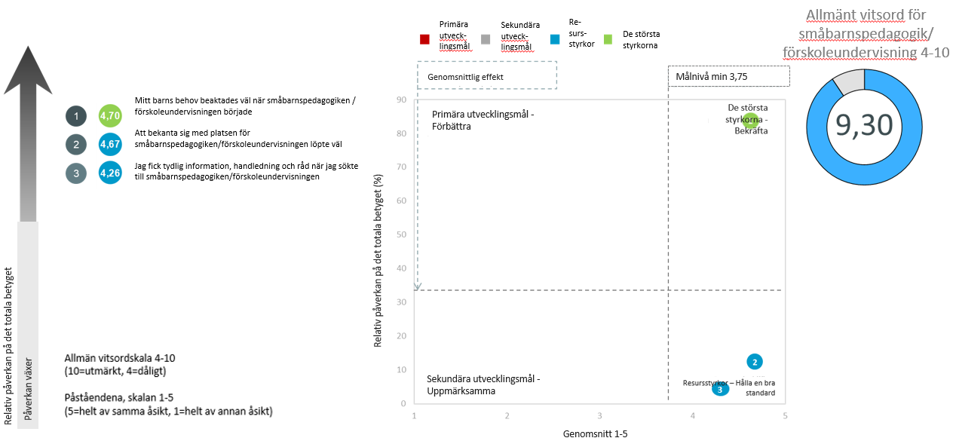
Styrkor och utvecklingsmål Att söka till och börja inom småbarnspedagogiken

Slide 29
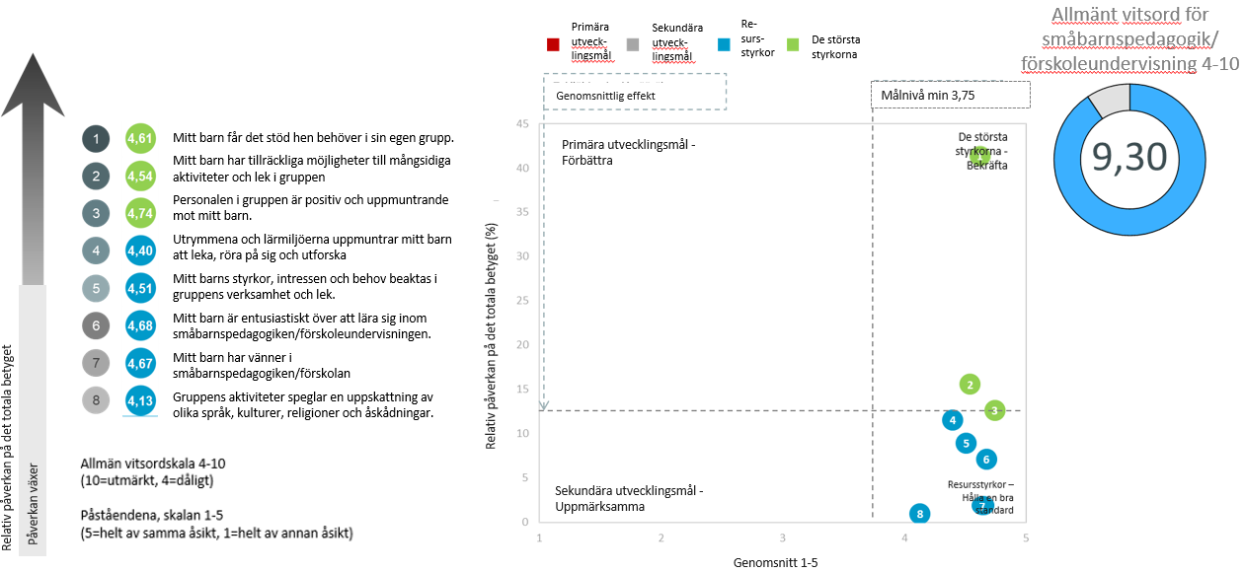
Styrkor och utvecklingsmål Barnets delaktighet och verksamhetens kvalitet

Slide 30
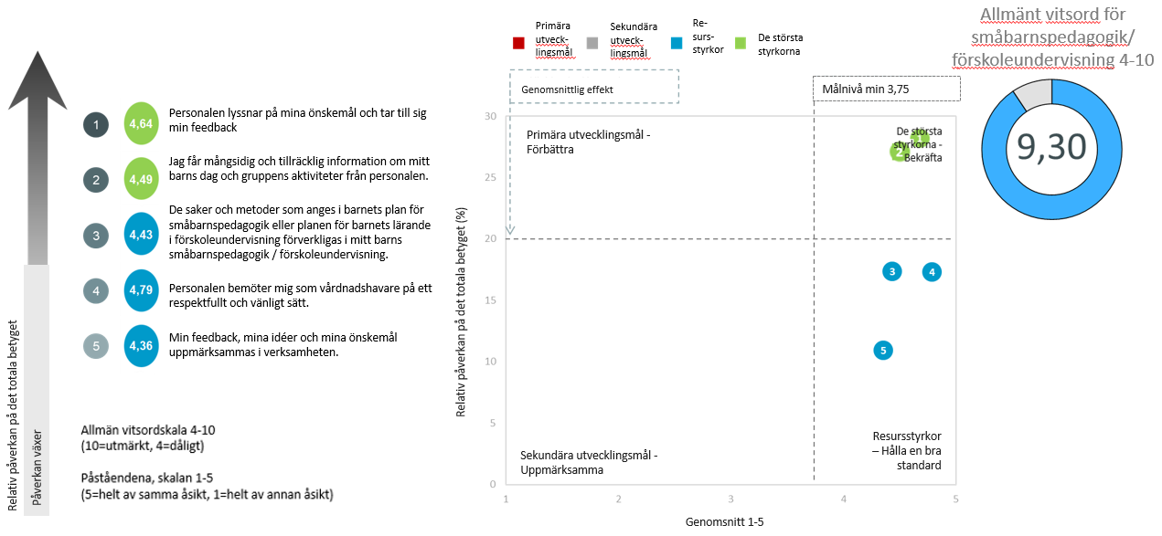
Styrkor och utvecklingsmål Samarbete med personalen

Slide 31
Öppen fråga Hur skulle du vilja förbättra småbarnspedagogiken eller förskoleundervisningen? Vilken annan respons vill du ge? Svaren tematiserades och analyserades med hjälpa av artificiell intelligens.

Slide 32
Hur skulle du vilja förbättra småbarnspedagogiken eller förskoleundervisningen?
Svaren tematiserades och analyserades med hjälp av artificiell intelligens
Alla respondenter, n=297

Slide 33
Hur skulle du vilja förbättra småbarnspedagogiken eller förskoleundervisningen? Svaren tematiserades och analyserades med hjälp av artificiell intelligens
Alla respondenter, n=297

Slide 34
Stadens jämförelsesidor

Slide 35
Att söka till och börja inom småbarnspedagogiken
Grankulla | Alla | Finskspråkig | Svenskspråkig
 |  | Alla | Alla
Respondenter, n= | 125 | 42 | 67
Jag fick tydlig information, handledning och råd när jag sökte till småbarnspedagogiken/ förskoleundervisningen. | 4,26 | 4,31 | 4,25
Att bekanta sig med platsen för småbarnspedagogiken/förskoleundervisningen löpte väl. | 4,67 | 4,60 | 4,73
Mitt barns behov beaktades väl när småbarnspedagogiken / förskoleundervisningen började. | 4,70 | 4,71 | 4,73
Skalan 1-5
5=Helt av samma åsikt
4=Delvis av samma åsikt
3=Varken annan eller samma åsikt
2=Delvis av annan åsikt
1=Helt av annan åsikt
Barnet påbörjades på nuvarande plats i augusti 2024 eller senare, n=125

Slide 36
Att söka till och börja inom småbarnspedagogiken
Grankulla | Alla | Kommunal | Servicekupong | Privat
Respondenter, n= | 125 | 78 | 23 | 12
Jag fick tydlig information, handledning och råd när jag sökte till småbarnspedagogiken/ förskoleundervisningen. | 4,26 | 4,36 | 4,00 | 4,25
Att bekanta sig med platsen för småbarnspedagogiken/förskoleundervisningen löpte väl. | 4,67 | 4,69 | 4,61 | 4,75
Mitt barns behov beaktades väl när småbarnspedagogiken / förskoleundervisningen började. | 4,70 | 4,78 | 4,43 | 4,75
Skalan 1-5
5=Helt av samma åsikt
4=Delvis av samma åsikt
3=Varken annan eller samma åsikt
2=Delvis av annan åsikt
1=Helt av annan åsikt
Barnet påbörjades på nuvarande plats i augusti 2024 eller senare, n=125

Slide 37
Barnets delaktighet och verksamhetens kvalitet
Grankulla | Alla | Finskspråkig | Svenskspråkig
 |  | Alla | Alla
Respondenter, n= | 297 | 134 | 118
Personalen i gruppen är positiv och uppmuntrande mot mitt barn. | 4,74 | 4,66 | 4,88
Gruppens aktiviteter speglar en uppskattning av olika språk, kulturer, religioner och åskådningar. | 4,13 | 4,16 | 4,07
Mitt barn har vänner i småbarnspedagogiken/förskolan. | 4,67 | 4,60 | 4,77
Mitt barns styrkor, intressen och behov beaktas i gruppens verksamhet och lek. | 4,51 | 4,45 | 4,62
Mitt barn får det stöd hen behöver i sin egen grupp. | 4,61 | 4,55 | 4,71
Mitt barn har tillräckliga möjligheter till mångsidiga aktiviteter och lek i gruppen | 4,54 | 4,45 | 4,75
Mitt barn är entusiastiskt över att lära sig inomsmåbarnspedagogiken/förskoleundervisningen. | 4,68 | 4,66 | 4,75
Utrymmena och lärmiljöerna* uppmuntrar mitt barn att leka, röra på sig och utforska. | 4,40 | 4,21 | 4,68
Skalan 1-5
5=Helt av samma åsikt
4=Delvis av samma åsikt
3=Varken annan eller samma åsikt
2=Delvis av annan åsikt
1=Helt av annan åsikt
*Till lärmiljöerna hör grupprum, kultur- och idrottslokaler, naturområden, digitala lärmiljöer osv.
Alla respondenter, n=297

Slide 38
Barnets delaktighet och verksamhetens kvalitet
Grankulla | Alla | Kommunal | Servicekupong | Privat
Respondenter, n= | 297 | 172 | 67 | 27
Personalen i gruppen är positiv och uppmuntrande mot mitt barn. | 4,74 | 4,74 | 4,78 | 4,93
Gruppens aktiviteter speglar en uppskattning av olika språk, kulturer, religioner och åskådningar. | 4,13 | 4,15 | 3,99 | 4,44
Mitt barn har vänner i småbarnspedagogiken/förskolan. | 4,67 | 4,63 | 4,75 | 4,85
Mitt barns styrkor, intressen och behov beaktas i gruppens verksamhet och lek. | 4,51 | 4,48 | 4,85 | 4,51
Mitt barn får det stöd hen behöver i sin egen grupp. | 4,61 | 4,65 | 4,48 | 4,78
Mitt barn har tillräckliga möjligheter till mångsidiga aktiviteter och lek i gruppen | 4,54 | 4,58 | 4,55 | 4,74
Mitt barn är entusiastiskt över att lära sig inomsmåbarnspedagogiken/förskoleundervisningen. | 4,68 | 4,69 | 4,72 | 4,74
Utrymmena och lärmiljöerna* uppmuntrar mitt barn att leka, röra på sig och utforska. | 4,40 | 4,38 | 4,52 | 4,70
Skalan 1-5
5=Helt av samma åsikt
4=Delvis av samma åsikt
3=Varken annan eller samma åsikt
2=Delvis av annan åsikt
1=Helt av annan åsikt
*Till lärmiljöerna hör grupprum, kultur- och idrottslokaler, naturområden, digitala lärmiljöer osv.
Alla respondenter, n=297

Slide 39
Samarbete med personalen
Grankulla | Alla | Finskspråkig | Svenskspråkig
 |  | Alla | Alla
Respondenter, n= | 297 | 134 | 118
Personalen bemöter mig som vårdnadshavare på ett respektfullt och vänligt sätt. | 4,79 | 4,72 | 4,92
Jag får mångsidig och tillräcklig information om mitt barns dag och gruppens aktiviteter från personalen. | 4,49 | 4,49 | 4,58
De saker och metoder som anges i barnets plan för småbarnspedagogik eller planen för barnets lärande i förskoleundervisning förverkligas i mitt barns småbarnspedagogik / förskoleundervisning. | 4,43 | 4,49 | 4,43
Personalen lyssnar på mina önskemål och tar till sig min feedback. | 4,64 | 4,54 | 4,81
Min feedback, mina idéer och mina önskemål uppmärksammas i verksamheten. | 4,36 | 4,29 | 4,50
Skalan 1-5
5=Helt av samma åsikt
4=Delvis av samma åsikt
3=Varken annan eller samma åsikt
2=Delvis av annan åsikt
1=Helt av annan åsikt
Alla respondenter, n=297

Slide 40
Samarbete med personalen
Grankulla | Alla | Kommunal | Servicekupong | Privat
Respondenter, n= | 297 | 172 | 67 | 27
Personalen bemöter mig som vårdnadshavare på ett respektfullt och vänligt sätt. | 4,79 | 4,77 | 4,84 | 4,96
Jag får mångsidig och tillräcklig information om mitt barns dag och gruppens aktiviteter från personalen. | 4,49 | 4,49 | 4,55 | 4,78
De saker och metoder som anges i barnets plan för småbarnspedagogik eller planen för barnets lärande i förskoleundervisning förverkligas i mitt barns småbarnspedagogik / förskoleundervisning. | 4,43 | 4,50 | 4,42 | 4,37
Personalen lyssnar på mina önskemål och tar till sig min feedback. | 4,64 | 4,62 | 4,73 | 4,85
Min feedback, mina idéer och mina önskemål uppmärksammas i verksamheten. | 4,36 | 4,33 | 4,39 | 4,74
Skalan 1-5
5=Helt av samma åsikt
4=Delvis av samma åsikt
3=Varken annan eller samma åsikt
2=Delvis av annan åsikt
1=Helt av annan åsikt
Alla respondenter, n=297

Slide 41
Allmänt vitsord för småbarnspedagogik / förskoleundervisning
Grankulla | Alla | Finskspråkig | Svenskspråkig
 |  | Alla | Alla
Respondenter, n= | 297 | 134 | 118
Vitsord (4-10), genomsnitt | 9,30 | 9,30 | 9,47
Grankulla | Alla | Kommunal | Servicekupong | Privat
Respondenter, n= | 297 | 172 | 67 | 27
Vitsord (4-10), genomsnitt | 9,30 | 9,42 | 9,12 | 9,41
Skalan 4-10
10=Utmärkt
4=Dåligt
Alla respondenter, n=297

Slide 42
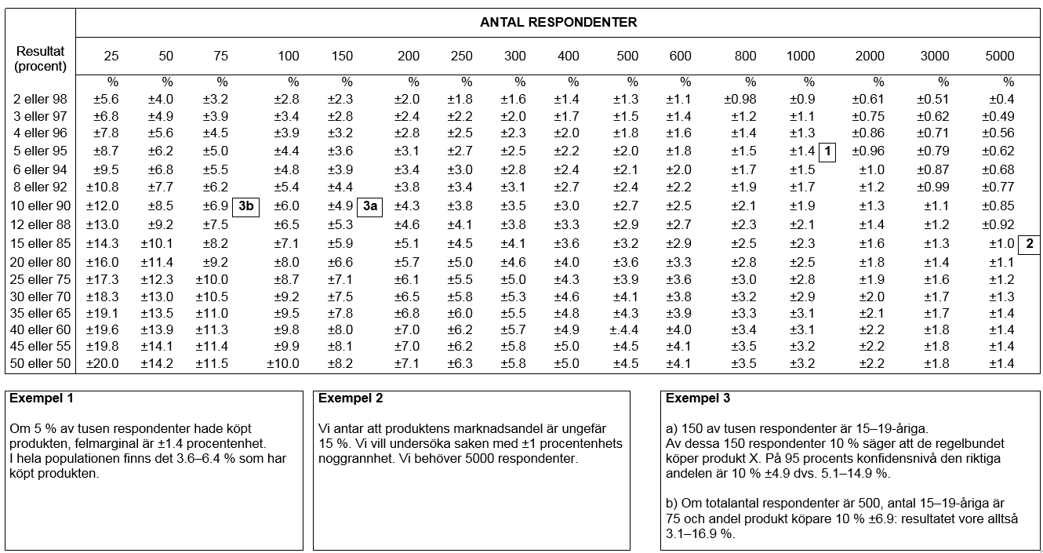
KONFIDENSGRÄNSTABELL PÅ 95 % NIVÅ

Slide 43
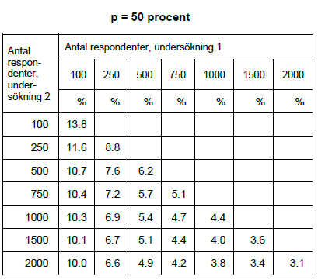
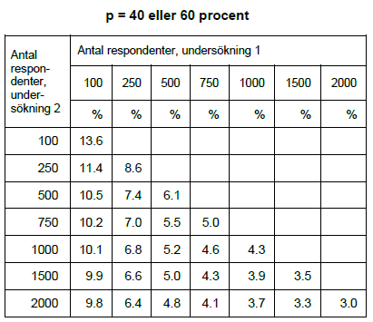
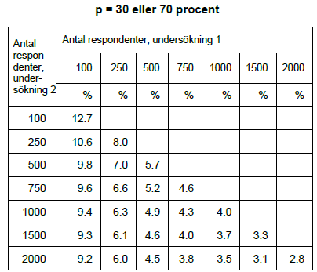
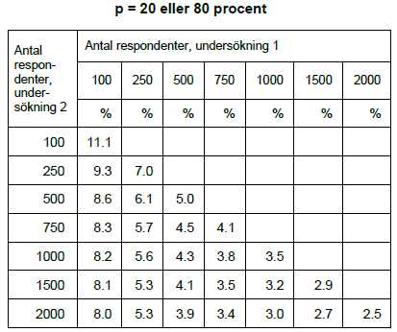
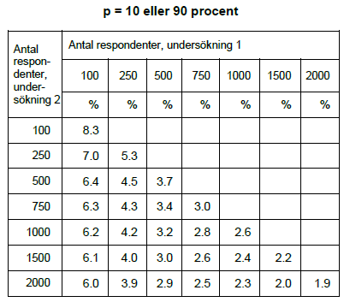
JÄMFÖRELSE MELLAN RESULTAT FRÅN TVÅ SEPARATA UNDERSÖKNINGAR PÅ 95 %’S KONFIDENSNIVÅ
Med hjälp av dessa tabeller är det möjligt att värdera signifikans av resultat i två olika undersökningar med olika antal respondenter.
Välj den tabell i vilken resultat p (procent) är närmast till dina resultat/procent.
EXEMPEL
Antal respondenten var 250 och 1000 i två undersökningar. Produktens marknadsandel var 37 % i den mindre och 35 % i den större undersökningen.
Vi väljer tabellen p = 40 eller 60 % eftersom resultaten är närmast till den. Vi tar cellen där urvalsstorlek 1000 och 250 korsar. I detta fall signifikant skillnad är 6.8 procentenhet. Skillnaden mellan två resultat var bara 2 procentenhet (37 % - 35 %) – den är inte signifikant.

Slide 44
Kiitos! Tack!

